Slide 1
Anksiozni poremećaji kod djece-
-kognitivno bihevioralni pristup
Ana Puljak

Slide 2
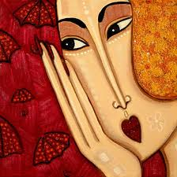
Što je „normalno”, a što „anksiozno”?
Određena razina anksioznosti kod djece normalna je i očekivana pojava.
Kada je pojava anksioznosti i straha neproporcionalna s razinom „prijetnje” i kad ometa svakodnevno funkcioniranje- anksioznost postaje poremećaj.
Anksioznost negativno utječe na sposobnost uživanja i razvijanja socijalnih vještina i utječe na funkcioniranje u odrasloj dobi.

Slide 3
Osnovne odrednice
Podaci kazuju da su anksiozni poremećaji najčešći psihički (psihološki) poremećaji kod djece i mladih.
Ukoliko se ne liječi uzrokuje poremećaje i u odrasloj dobi.
Očituje se kroz kognicije, ponašanje i somatske simptome.
Često je povezana s izbjegavajućim ponašanjima što uzrokuje niz daljnjih promjena u ponašanju i kogniciji.
Tri osnovna poremećaja prema DSM-IV:
generalizirani anksiozni poremećaj (GAD);
socijalna fobija (SP);
separacijski anksiozni poremećaj (SAD).

Slide 4

Komponente anksioznosti
Ponašanje:
poteškoće u ostvarivanju prijateljstava, izbjegavanje škole, izbjegavanje aktivnosti koje podrazumijevaju odvajanje od roditelja, preosjetljivost na kritiku i evaluaciju vršnjaka, izbjegavanje izvanškolskih aktivnosti, izbjegavajuća ponašanja.
Kognicija:
ruminacije, vrlo izražena i česta zabrinutost, strah od sramoćenja i negativne evaluacije vršnjaka, negativne misli o sebi, percepcija „prijetnje” od vanjskog svijeta.
Tjelesni simptomi:
drhtanje, nespecificirani bolovi u stomaku, rigidno držanje, drhtavi glas, grickanje noktiju, crvenjenje, „lupanje” srca.

Slide 5

Istraživanja govore..
Anksioznost češća ako su roditelji anksiozni.
Anksiozni roditelji češće imaju anksioznu djecu ( učenje ponašanja i prijenos bazičnih uvjerenja).
Istraživanja među pripadnicima različitih etničkih skupina pokazuju da postoji puno više sličnosti nego razlika (strahovi različitih etničkih skupina vrlo slični).
Anksioznost često ide u komorbiditetu s depresijom, poremećajem pažnje, hiperaktivnošću i drugim anksioznim poremećajima.
Djevojčice osjećaju (izražavaju) više strahova, međutim smatra se da je učestalost između 9-13 godine jednaka kod dječaka i djevojčica.

Slide 6

Okruženje
Djeca oponašaju strahove roditelja.
Djeca često imaju deficit u učenju suočavanja sa životnim situacijama i evaluaciji od drugih.
Roditelji često prezaštićujući, ne potiču samostalnost djeteta, premalo nagrađuju samostalnost, „nedemokratični”, odlučuju umjesto djece.
Kod izrazito anksiozne djece roditelji (majke) često „rješavaju” probleme svoje djece i šalju poruku o nesposobnosti i nekompetentnosti djeteta.
Okruženje (roditelji) prenose poruku stalnog straha i prijetnje kao i potrebe izbjegavanja mogućih prijetnji.

Slide 7
Razvoj anksioznosti
Strahovi se s odrastanjem mijenjaju.
U ranijoj dobi češći nerealistični strahovi ( „vuk pod krevetom”) s odrastanjem se mijenjaju u „realistične” strahove odnosno strahove vezane za realne situacije: strahovi vezani za prihvaćanje od vršnjaka, socijalno izlaganje, odvajanje od roditelja, strah od ozljede, strah od nepoznatog..

Slide 8
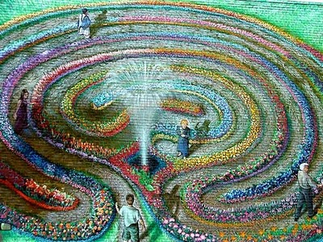
Kako dijagnosticirati?
Osnovni instrumenti:
klinički intervju;
samoopažanje djeteta (child self report);
promatranje i evaluacija ponašanja;
procjena roditelja i učitelja;
procjena obitelji (okruženja).
Uvijek je potrebno uzeti u obzir dob djeteta i kognitivni razvoj i obuhvatiti ponašanje, kogniciju i somatske simptome.

Slide 9
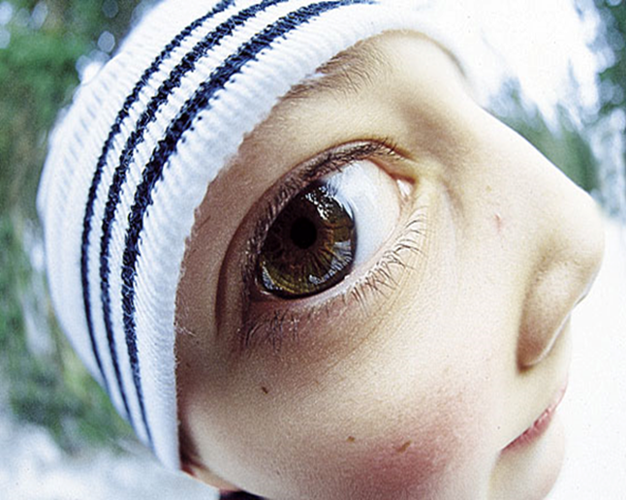
Klinički intervju
Može biti strukturirani, polustrukturirani i nestrukturirani;
Obuhvaća djecu i roditelje.
Primjeri:
The Anxiety Disorder interview Schedule for Children (polustrukturirani);
Schedule for Affective Disorders and Schizophrenia in School Age Children (polustrukturirani);
The Diagnostic Interview for Children and Adolescent ( visoko strukturirani).

Slide 10
Samoprocjena
Skale samoprocjene mjere..
fiziološku manifestaciju;
zabrinutost;
osjetljivost;
strah/koncentraciju.
Tri najčešće korištena instrumenta su:
Coping Questionare for Children;
Revised Children & Manifest Anxiety Scale;
Fear Survey Schedule for Children.
Poteškoće.:…
na rezultate utječe trenutno stanje djeteta;
teško razlučiti što je npr. „nikad zabrinut”, rijetko zabrinut” ili „često zabrinut” (to je ovisno o dobi djeteta, kognitivnoj sposobnosti djeteta, individualnoj procjeni značenja);
anksiozna djeca imaju veliki strah od evaluacije drugih i prezentacije pred drugima (potreba za što „boljom” evaluacijom) što može utjecati na objektivne rezultate;
nisu dovoljno individualizirani.

Slide 11
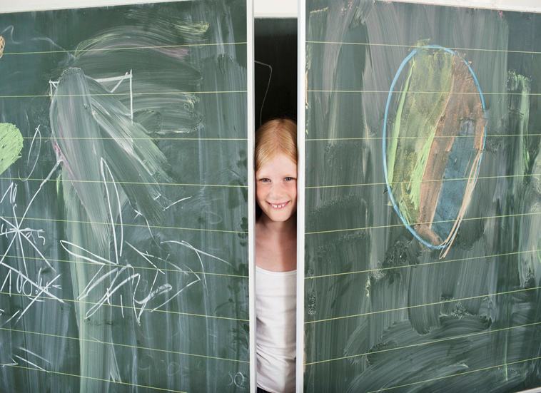
Promatranje i evaluacija ponašanja
Strukturirane i nestrukturine tehnike:
obuhvaćaju promatranje djeteta tijekom kliničkog intervjua i i promatranje u prirodnom okruženju;
klinički intervju: bilježenje svih oblika ponašanja koji mogu ukazati na anksioznost (tihi govor, grickanje noktiju, izbjegavanje očnog kontakta..) i promatranje u prirodnom okruženju;
prirodno okruženje: škola, aktivnosti;
promatranje u „namještenim” (režiranim) situacijama.
Moguće poteškoće: nedovoljna strukturirano, utjecaj brojnih drugih čimbenika na ponašanje djeteta.

Slide 12
Procjena roditelja i učitelja
Rating scales
Child Behaviour Checklist( obuhvaća probleme u ponašanju i socijalne vještine), sudjelovanje u socijalnim aktivnostima i odnosima s vršnjacima.
Postoji i verzija CBCL za učitelje (Teacher Report Form)- usmjeren na razliku anksioznog ponašanja djeteta u školi i kod kuće.
Poteškoće: roditelji ( majke ) često imaju tendeciju preuveličavnja anksioznih simptoma kod djece (povezano s majčinim porastom anksioznosti), učitelji ponekad anksiozno ponašanje ne percipiraju kao „problem” pa se pridaje manja važnost.

Slide 13

Fiziologija i obiteljske varijable
Mogu se mjeriti fiziološke vrijednosti (npr. EKG), iako pojedinačni rezultati imaju vrlo diferentne uzroke pa ne kazuju puno.
Mogu se isključiti somatski uzroci pojedinih smetnji.
Potrebno je ispitati i obiteljsku povijest (anksioznost roditelja), interakcije između djeteta i roditelja i druge važne socijalne interakcije i mogući komorbiditet.

Slide 14
Tretman-integrativni pristup
Bihevioralni pristup:
relaksacija;
izlaganje;
igranje uloga;
modeliranje;
problem solving.
Kognitivni pristup:
prepoznavanje preplavljujuće anskioznosti;
identifikacija i restrukturiranje negativnog unutarnjeg govora;
restrukturiranje negativnih misli vezanih za percepciju „zastrašujuće” okoline.

Slide 15
Tretman-integrativni pristup
Strukturirani plan terapije dijeli se u dva dijela:
prvih osam seansi – treniranje vještina;
drugih osam-prakticiranje vještina.
Terapeut vodi klijenta (dijete) kroz progresivno građenje vještina koje dijete poslije koristi u postupnom izlaganju i učvršćivanju uz kognitivnu restrukturaciju.
Na taj način razvija se samoefikasnost djeteta!

Slide 16
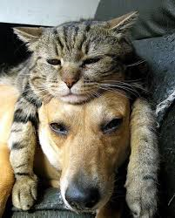
Relaksacija
Dijete uči kako razviti prepoznavanje i kontrolu svojih fizioloških reakcija, odnosno napetosti mišića koje se javljaju kod anksioznosti.
Uči kako prepoznati svoju individualnu reakciju (u kojoj grupi mišića osjeća napetost) što mu pomaže da rano prepozna anksioznost (rani upozoravajući signali) i primjeni naučene vještine suočavanja.
Važno je učenje progresivne mišićne relaksacije i razvijanje svijesti o napetosti i mogućnosti opuštanja mišića (na taj način i opće napetosti).
Terapeut uči dijete da poveže relaksaciju s odgovarajućom riječi, na primjer „mir” koja se ( u sebi) izgovara uz izdah (pogodno za brzi učinak, kada treba postići relaksaciju u javnosti).
Relaksacija je učinkovitija kada se koristi u kombinaciji s postupnim izlaganjem, nego kao pojedinačna metoda.

Slide 17

Izlaganje
Izlaganje treba biti postupno.
U suradnji s djetetom izrađuje se hijerarhijska lista zastrašujućih situacija (od najblažih prema težim).
Treba paziti da izlaganje ne bude takvo da pojača strah.
Izlaganje u pojedinoj situaciji mora trajati dok razina anksioznosti ne padne (samoprocjena djeteta).
Može se provoditi u imaginaciji ili uživo.

Slide 18

Modeliranje i osnaživanje
Modeliranje se može provoditi na više načina:
snimljeni materijal;
modeliranje uživo;
participirajuće modeliranje (uz sudjelovanje djeteta) kojim se postiže najbolji učinak.

Slide 19

Kognitivna strategija
U kognitivnoj strategiji važno:
prepoznavanje unutarnjeg negativnog „self” govora;
razlikovanje kognitivnog „deficita” i distorzije;
kognitivno restrukturiranje i reduciranje negativnih misli i unutarnjeg govora;
restrukturiranje interpretiranja vanjskih događaja;
izgradnja plana suočavanja sa zastrašujućim situacijama.

Slide 20
Nagrađivanje
Anksiozna djeca mogu imati manjak samopouzdanja i/ili vrlo visoke kriterije kada procjenjuju sebe i svoj učinak.
Učenje pozitivne samoevaluacije i nagrađivanje jako su važni.
Može se izraditi lista samonagrađivanja u suradnji s djetetom.
Anksiozna djeca često su prekritična prema napretku ili svom radu-terapeut može restrukturirati takve misli.

Slide 21

Još..
U radu s djecom mogu se koristiti:
film;
snimljeni materijali;
crteži s „oblačićima” (prepoznavanje misli);
zamišljanje omiljenih junaka u ulogama;
igra..
U radu s djecom mogu se koristiti:
film;
snimljeni materijali;
crteži s „oblačićima” (prepoznavanje misli);
zamišljanje omiljenih junaka u ulogama;
igra..

Slide 22
Uloga roditelja ( obitelji )
Roditelje se ohrabruje u suportivnoj ulozi.
Iako se ne provodi obiteljska terapija roditelji su aktivno su uključeni.
Obično ih se poziva na treću seansu.
Mogu izraziti i raspraviti svoju zabrinutost s terapeutom kao i svoja zapažanja vezana za anksioznost djeteta.
Mogu biti prisutni na dijelu jedne seanse i sudjelovati u vježbanju vještina ili drugim specifičnim zadacima u dogovoru s terapeutom.

Slide 23

„Fear plan” -sažeti postupak za dijete
F - Feeling frightened? (prepoznavanje fizioloških simptoma)
E - Expecting bad things to happen ? (prepoznavanje negativnog unutarnjeg govora)
A - Action and attitudes that will help (suočavanje, upotreba naučenih vještina, problem solving)
R - Results and rewards (evalucija i samonagrađivanje)
Osmisliti hrvatsku inačicu
(ne radi „jezikoisključivosti” nego radi potreba djece) ! ☺

